Slide 1


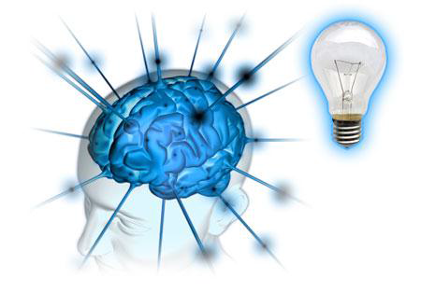
PROCESOS COGNITIVOS
EN DISCAPACIDAD INTELECTUAL
Responsable: Dehicy Montaño

Slide 2
PROCESOS COGNITIVOS
Definición:
La capacidad que permite desarrollar conocimientos recibe el nombre de cognición. Se trata de la habilidad para asimilar y procesar datos, valorando y sistematizando la información a la que se accede a partir de la experiencia, la percepción u otras vías.

Slide 3
DISCAPACIDAD INTELECTUAL
Actual definición:
“Se caracteriza por limitaciones
significativas en el funcionamiento
intelectual y en la conducta
adaptativa, expresada en las
habilidades adaptativas conceptuales,
sociales y prácticas. La discapacidad
se origina antes de los 18 años.”

Slide 4
BASICOS
Percepción
Estereognosia
Memoria
Atención
Conceptualización
COMPLEJOS
Razonamiento
Comprensión
Concentración
Categorización
Imaginación

Slide 5
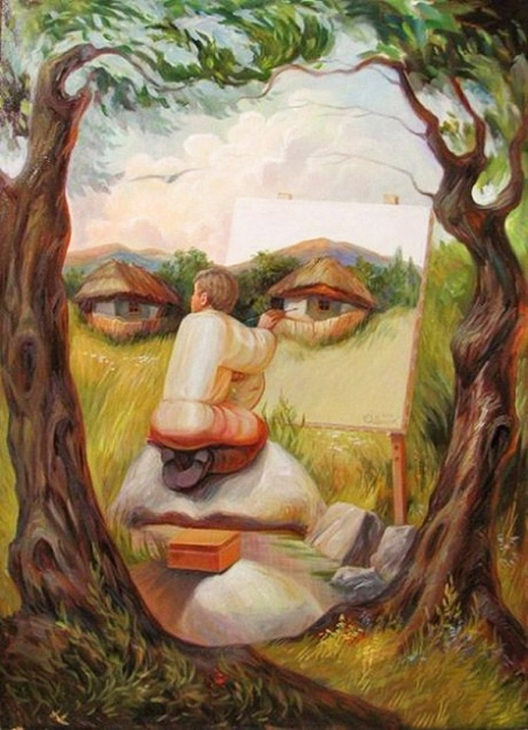
percepción
La percepción es un proceso nervioso superior que permite al organismo, a través de los sentidos, recibir, elaborar e interpretar la información proveniente de su entorno.

Slide 6
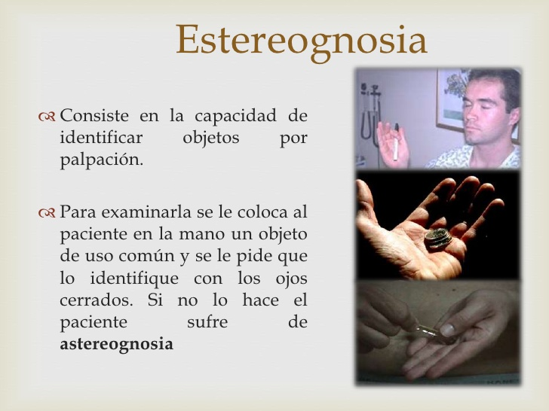
Estereognosia
Consiste en la capacidad de identificar objetos por palpación.
Para examinarlo se coloca al paciente en la mano un objeto de uso común y se le pide que lo identifique con los ojos cerrados

Slide 7

Memoria
En términos prácticos la memoria, o mejor, los recuerdos son la expresión de que ha ocurrido un aprendizaje. De ahí, que los procesos de memoria y aprendizaje sean difíciles de estudiar por separado.

Slide 8
En discapacidad intelectual
las personas con discapacidad intelectual presentan dificultades con la memoria a corto plazo, y en la memoria explicita o declarativa ( Florez, 1999 McGuire y Chicoine, 2009);
estrategias memorísticas como nombrar objetos, relacionarlos o agruparlos en categorías, utilizar fotografías, textos como complementos de instrucciones dadas; otras técnicas de memoria antes de la escritura son: recitar, cantar, memorizar cuentos poemas, adivinanzas,

Slide 9
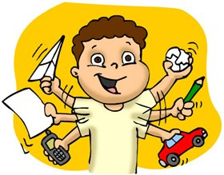
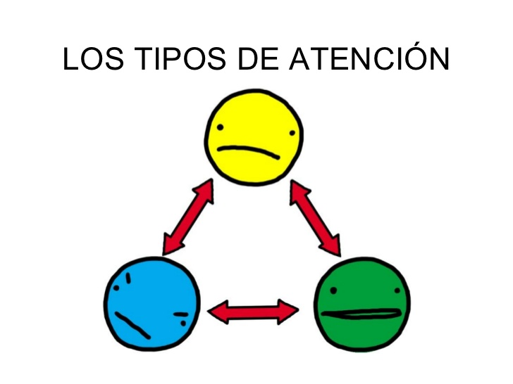
ATENCIÓN
Fijar las ideas en un punto definido para orientarlos hacia un objeto determinado

Slide 10
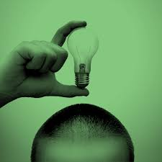
CONCEPTUALIZACIÓN
Partiendo de las características que son regulares a un objeto, ubicarlo en cierta categoría; Crear prototipos. Ubicar aquel objeto que mejor representa a los miembros

Slide 11
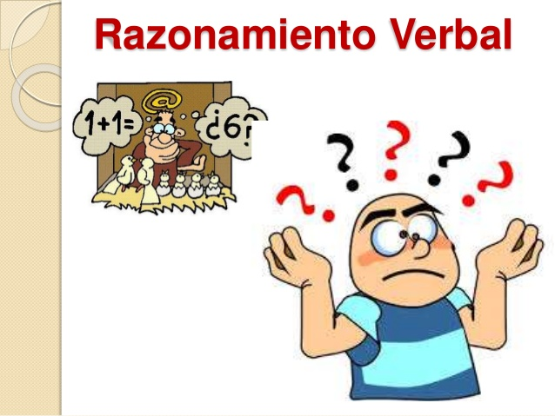
RAZONAMIENTO
se refiere a un conjunto de actividades mentales consistentes en conectar unas ideas con otras de acuerdo a ciertas reglas.

Slide 12

CONCENTRACIÓN
Es un proceso psíquico que consiste en centrar voluntariamente toda la atención de la mente sobre un objetivo, objeto o actividad que se esté realizando o pensando en realizar en ese momento, dejando de lado toda la serie de hechos u otros objetos que puedan ser capaces de interferir en su consecución o en su atención

Slide 13
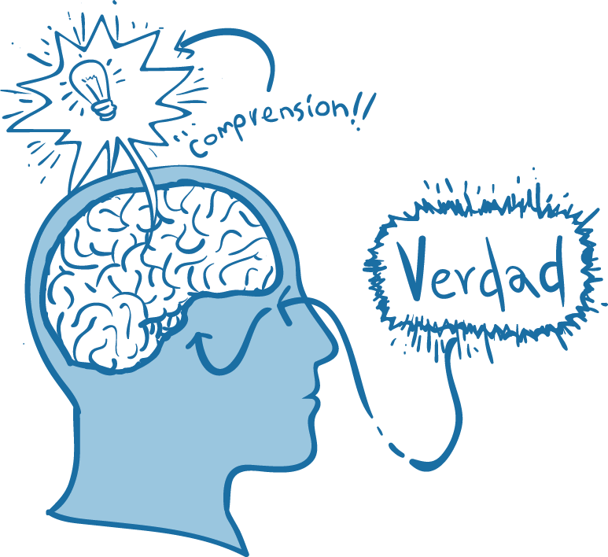
COMPRENSION
La comprensión es un proceso de creación mental por el que, partiendo de ciertos datos aportados por un emisor, el receptor crea una imagen del mensaje que se le quiere transmitir Los datos pueden ser de diferente tipo: palabras, conceptos, relaciones, implicaciones, formatos, estructuras, pueden ser lingüísticos, culturales, sociales, etc.

Slide 14
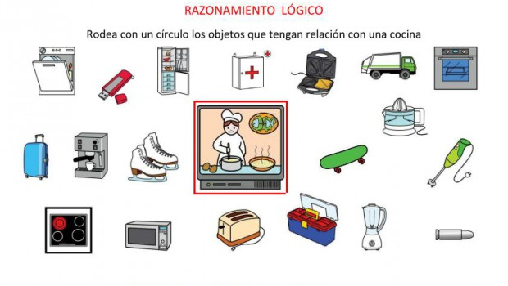
CATEGORIZACIÓN
La categorización es el intento progresivo de agrupar la información recogida en base a ciertos criterios. A veces, perfilados de antemano. Otras, susceptibles de revisión.

Slide 15

IMAGINACION
Es un proceso que nos permite manipular información generada intrínsecamente con el fin de crear una representación percibida por los sentidos de la mente.

Slide 16
Conclusiones
Menor capacidad para interpretar y analizar los acontecimientos externos y para responder autónomamente ante ellos así como mayor resistencia al cambio, por lo cual se sugiere exponerlos de manera formal, programada, gradual y apoyada a situaciones que impliquen cambio.

Slide 17
Menor capacidad para auto-inhibirse por lo cual es favorable apoyarles en el reconocimiento y manejo de sus emociones y en la práctica de tolerancia para posponer sus demandas.
Pueden presentar frecuentemente, dificultad para comprender y prever consecuencias de su conducta; se sugiere realizar actividades que les permitan ver el punto de vista de los demás.

Slide 18
En relación con los aspectos comunicativos en las personas con discapacidad Intelectual se evidencia frecuentemente que tienen dificultad para organizar la información y expresarla; es aquí donde se hace importante el apoyo con diferentes estrategias aumentativas o alternativas de comunicación. En las instrucciones a nivel individual, se recomienda darles instrucciones sencillas, estructuradas y directas, con un lenguaje claro, con un periodo de respuesta prudencial y permitir el apoyo de los compañeros en la ejecución de algunas actividades.

Slide 19
GRACIAS…

